Slide 1

Unit 10
Lesson 3 - Period 3

Slide 2



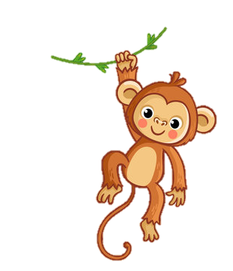

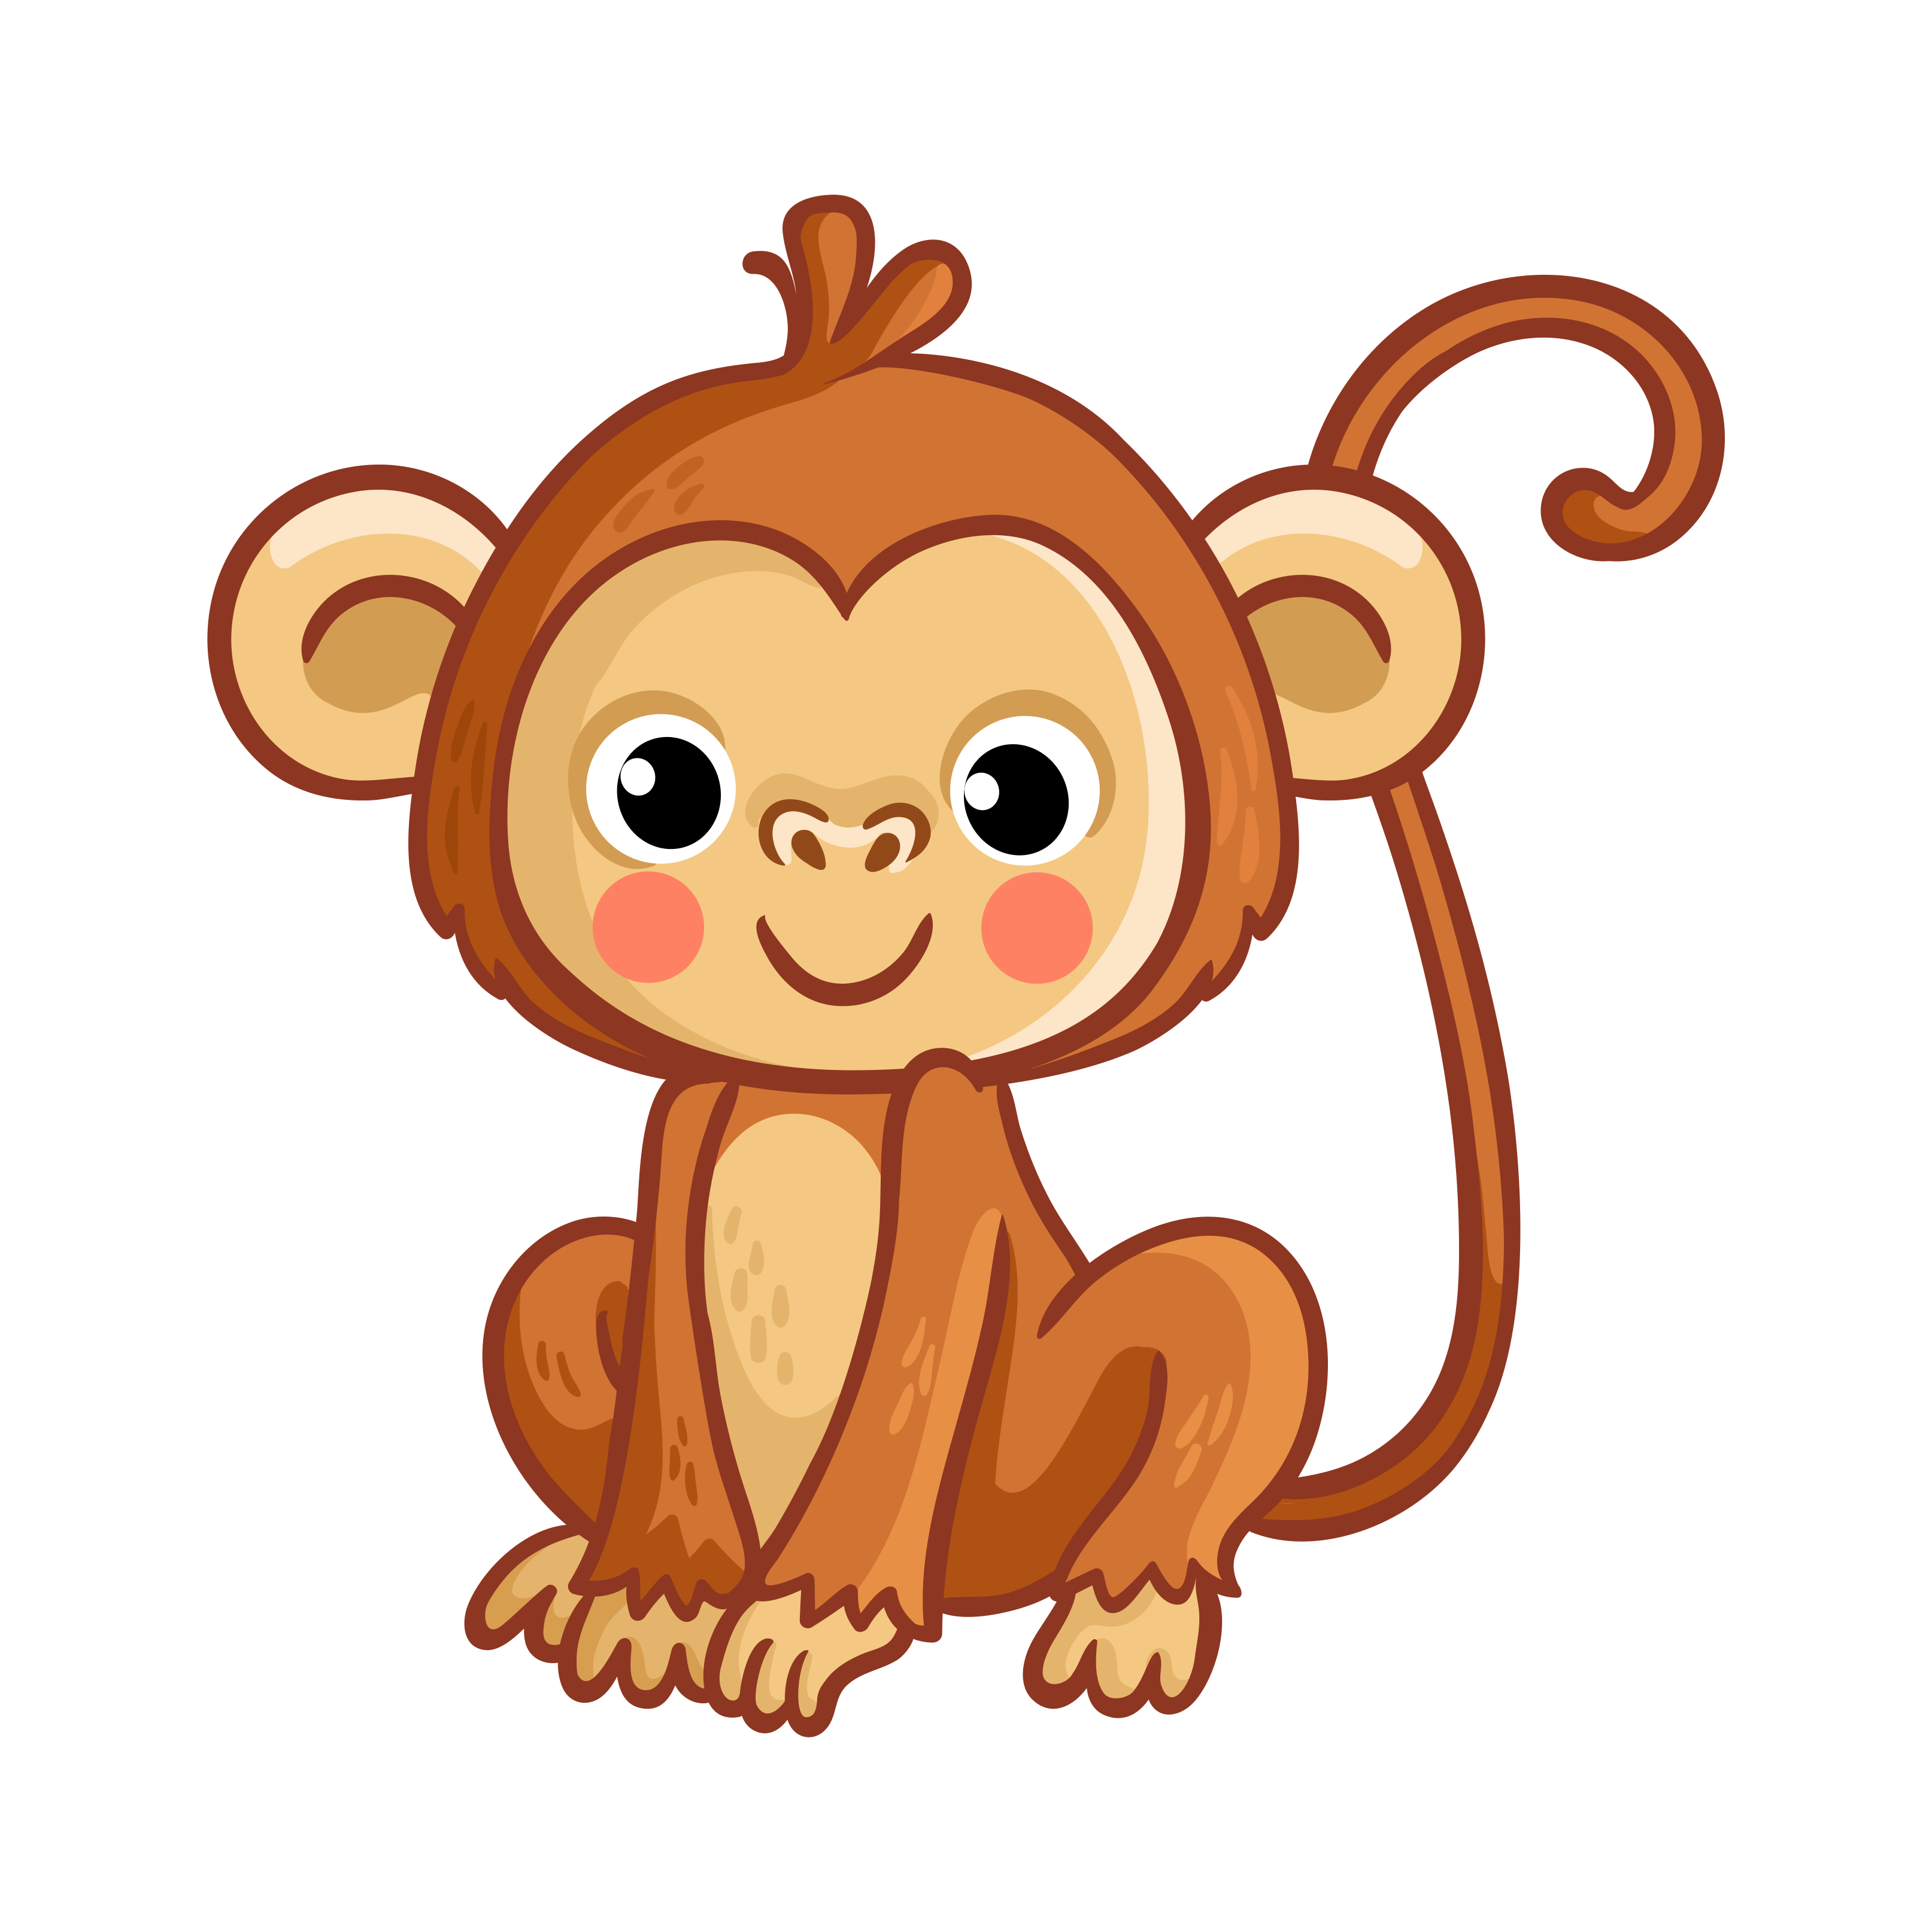





Notes:
Click vào chú khỉ bất kì để hái chuối
Khi quả chuối rơi, GV click vào hình quả chuối để đi đến câu hỏi tương ứng.

Slide 3
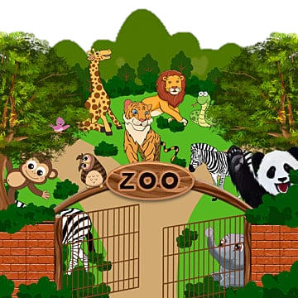

?
zoo

Slide 4
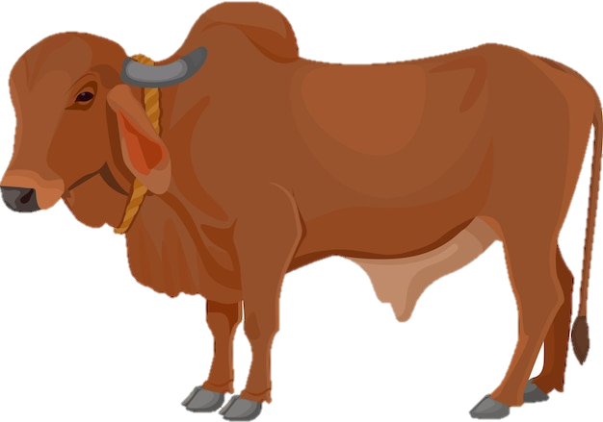
zebu

Slide 5
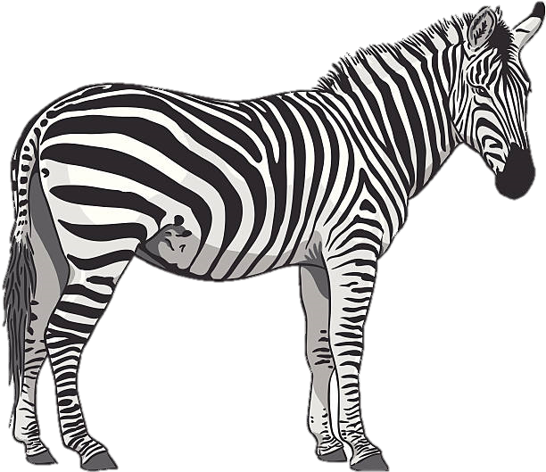
zebra

Slide 6
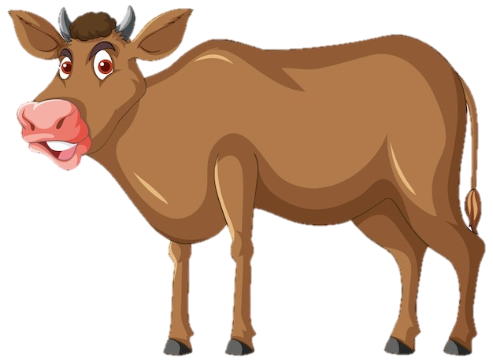
ox

Slide 7
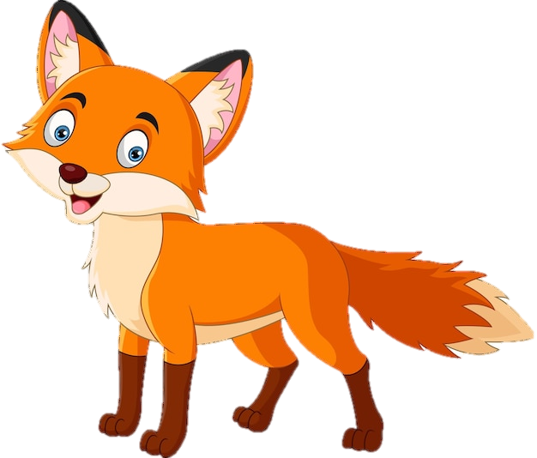
fox

Slide 8




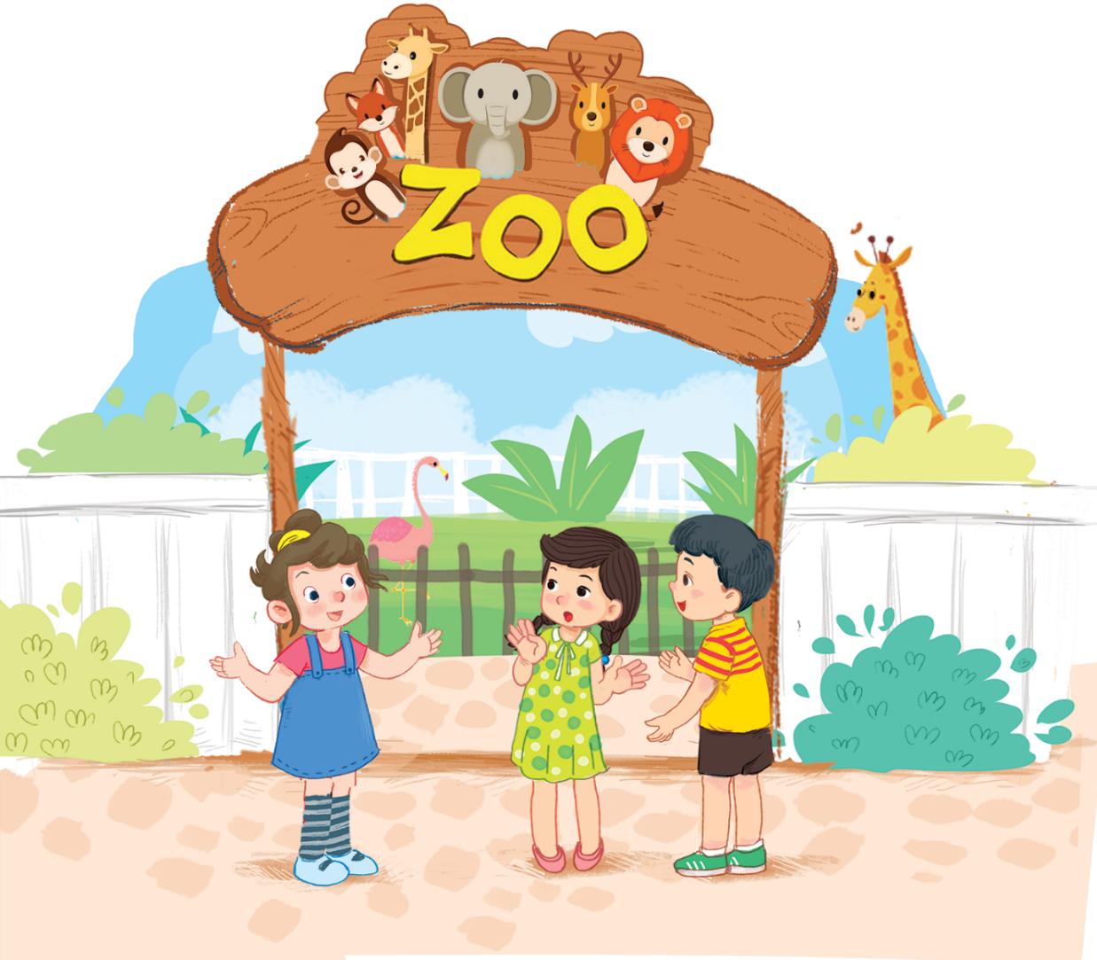

Listen and repeat.

Slide 9
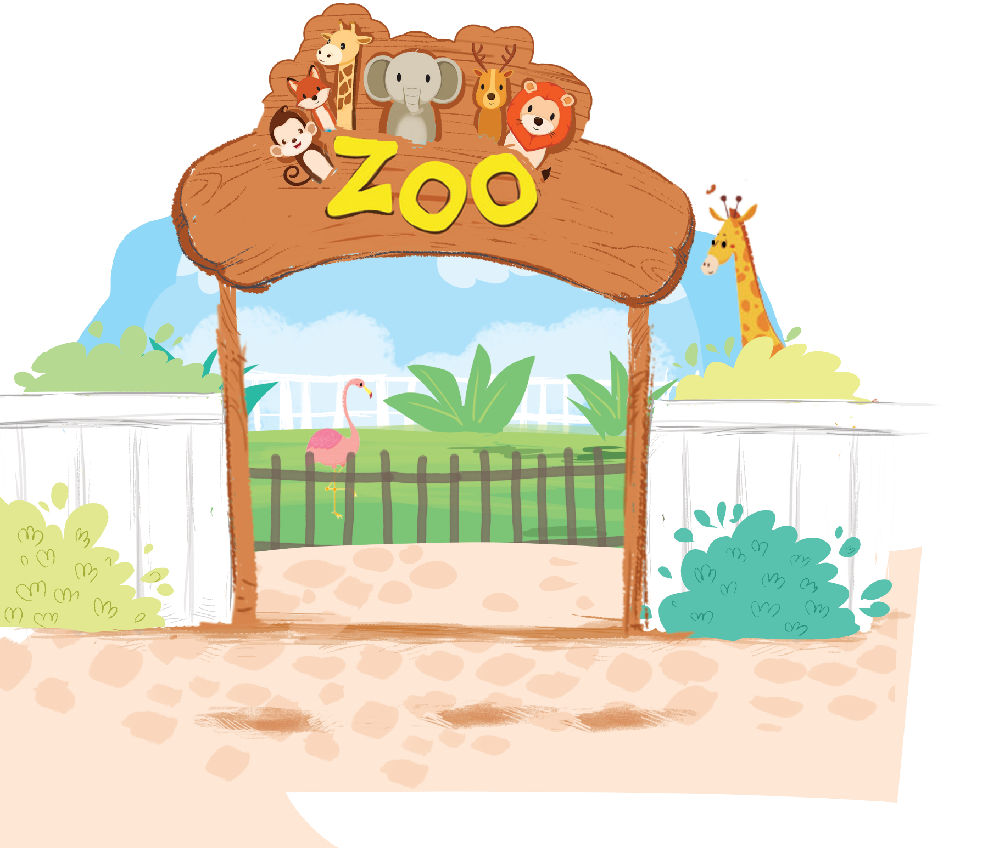

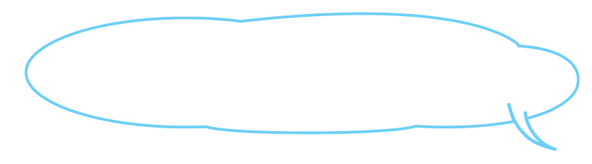

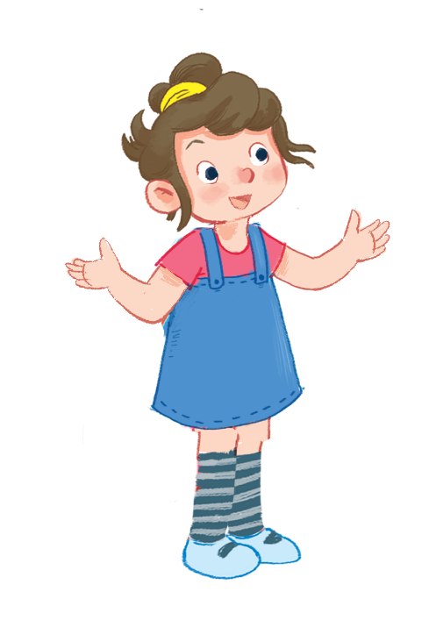
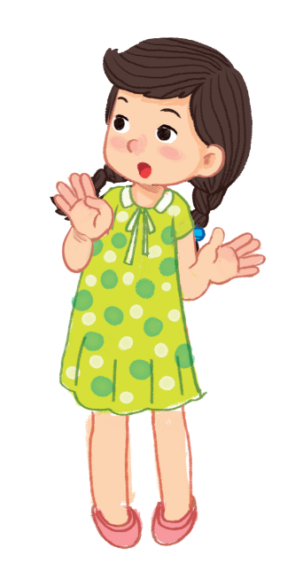
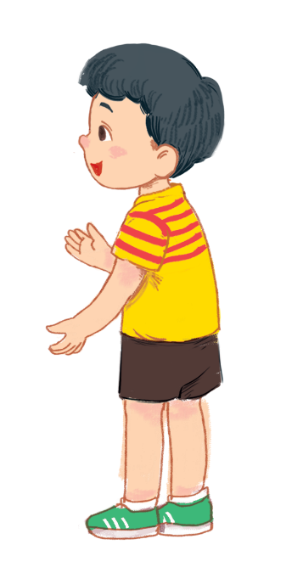

Do you like the zoo?
Do you like the zoo?
Do you like the zoo?
Do you like the zoo?
No, I don’t.
No, I don’t.
No, I don’t.
No, I don’t.
Yes, I do.
Yes, I do.
Yes, I do.
Yes, I do.

Slide 10



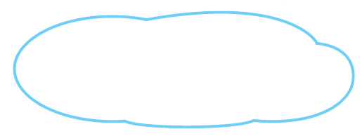
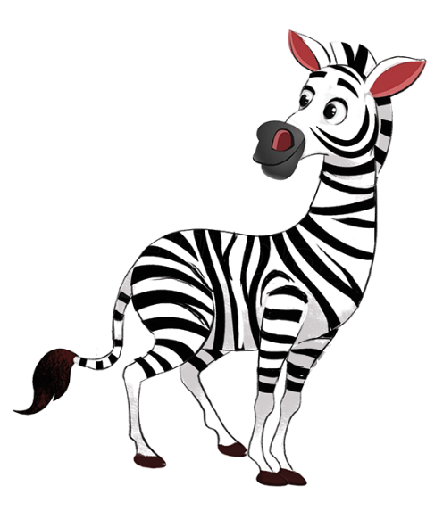
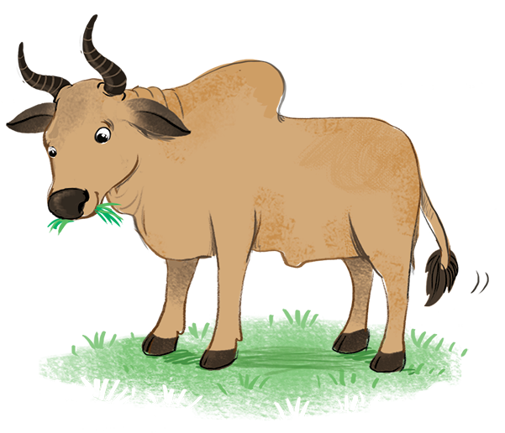
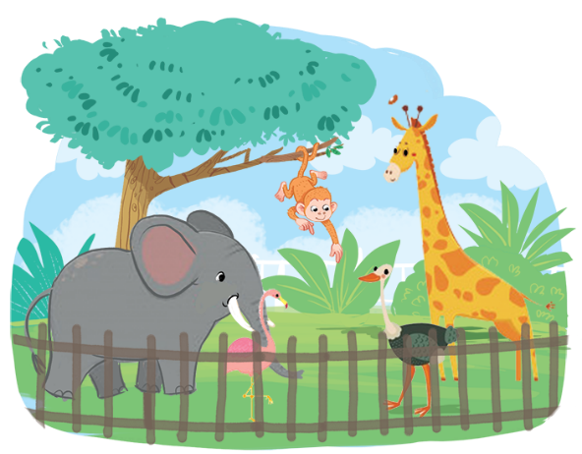
Let’s talk.
Do you like the ?
Yes, .
No, .
a
b
c

